Slide 1
北沢正清の
「格子QCD、
そこから
ですか？」
Heavy-Ion Pub, 奈良女子大学、2017年7月25日

Slide 2


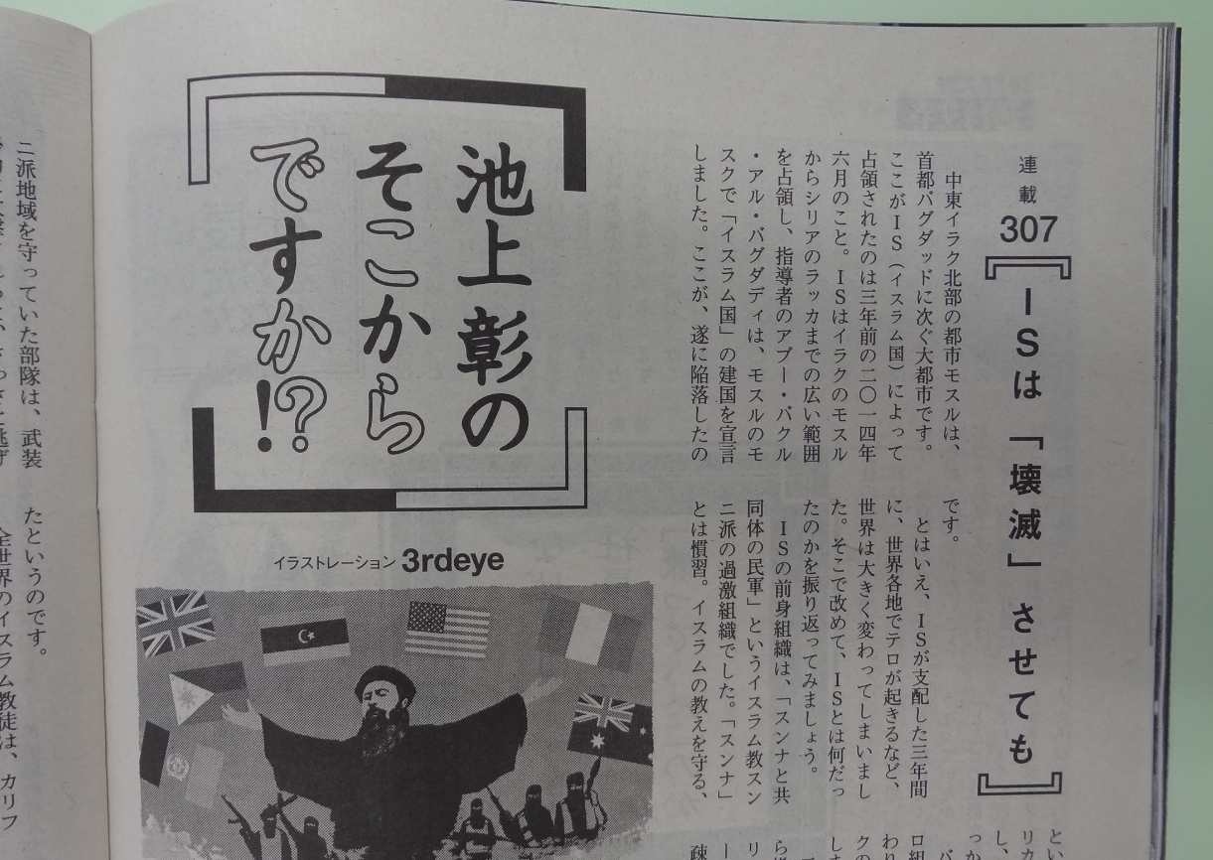
タイトルの元ネタ
このトークの対象：格子QCDをよく知らない学生

Slide 3

格子QCD数値シミュレーション
量子色力学（QCD）を
非摂動的に取り扱う現状唯一の手段
hadron spectra, chiral symmetry, phase transition, etc.

Slide 4
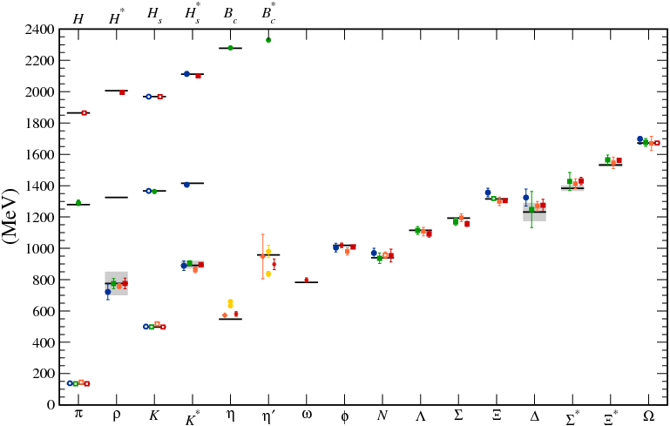
格子QCD数値解析が
成し遂げたこと
ハドロンスペクトルの再現
Kronfeld,
Ann.Rev.Nucl.Part.Sci.62,265(2012)
μ=0の状態方程式
（エネルギー密度と圧力）
HotQCD Collaboration, PRD90, 094503 (2014)

Slide 5
質問コーナーより
格子QCDでこの量を計算してほしい、という物理量を挙げてください
高密度中でのバリオン質量、そこからchiral partnerの示唆
TMDやGPDといった3次元的なクォーク分布関数についての物理量を第一原理から計算してほしいです。できればx 依存性を含めて。今後のハドロン構造論において実験的にも理論的にも非常に重要で、有効理論や実験との比較や予言をすると面白いと思います。
中間子（擬スカラー、ベクター、重クォーク入りのもの等）とバリオン（オクテット＋デカプレット等）の相互作用（散乱長など）。特にη(958)と量子異常の効果なども見られるとうれしいです。
核子中のパートンの分布(PDF)、特にクォーク質量を考慮した計算
phi mesonのポール質量とスクリーニング質量を物理的なパイ中間子質量で計算してください。あとはパイ中間子の分散関係をいろいろな温度で計算してください。
あるエネルギースケールでの粒子の質量
核子やハドロンの質量は計算できると聞きますが、スピンは計算できるのでしょうか？パリティは？
クォーク、クォーコニウムのエントロピーとか自由エネルギーとか
陽子の荷電半径
散乱振幅、崩壊幅、陽子の大きさ
スペクトル関数

Slide 6
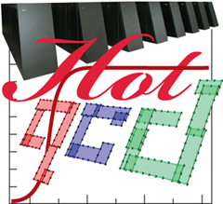
「どうして格子QCDではこの量が計算できないんだろう？」とか、「あの議論はどうなったんだろうか？」など、格子QCDに関して日頃から疑問に思っていることを挙げてください。
有限密度系などで、2つ以上の化学ポテンシャルを導入して格子QCDの計算を行うことができないと聞きました。なぜでしょうか。
格子QCDではクォーク分布関数のx依存性は計算できないとしていて、低次のモーメント計算が一般的ですが、その理由としては格子QCDにはLorentz対称性が存在しないからということを聞きましたが、本当でしょうか ?このことについてなにか改善する余地はありますか ?また、他にも格子QCDでの計算は原理的に不可能だとする物理量はありますか ?
いろいろ「計算できていない」量はあると思うのですが、それらを分類して、横軸を、日付（もしくは計算機の速度などのパラメータ）として、いつごろどの段階で、どのような量が計算可能になるか（もしくは原理的にずっと計算できないか）？がわかるような、分類表のようなものが見てみたいと思います。（できれば、のお願いです。すみません。）
符号問題の最近の議論・進展
いろいろなコラボレーション（WHOTとか）がありますが、どこの名前が一番センスあるとおもいますか？ペンネーム：雲米志亜我例（元名古屋在住）

Slide 7
「どうして格子QCDではこの量が計算できないんだろう？」とか、「あの議論はどうなったんだろうか？」など、格子QCDに関して日頃から疑問に思っていることを挙げてください。
格子上でのFermionを考える際、なぜ問題が生ずるのか
ゲージ場のChern-Simons数
格子QCDに向く物理量は何ですか。どうして向く、向かないがありますか。第一原理という点以外の観点から、どうして格子QCDの手法が注目されているのですか。
なぜ格子に分割する必要がてできたのか。格子QCDによってどんなメリットがあるのか。
格子にする利点とは何ですか？
格子によって最小に区切られている”量？もの？”は、結局何だと言えるのでしょうか。
遅い回答となり申し訳ありません。格子QCD初心者でほとんど知識がないのですが、格子QCDを用いることで計算できるようになった物理量はどんなものがあるのでしょうか。またそれからどのような物理が得られたのでしょうか。漠然とした質問で申し訳ありませんがざっくりで良いので教えていただきたいと思っております。よろしくお願い致します。

Slide 8
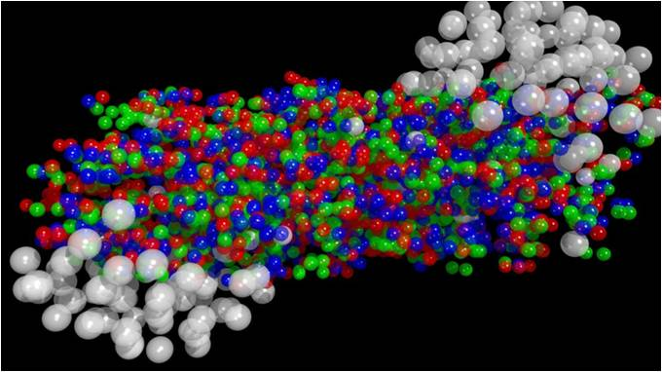
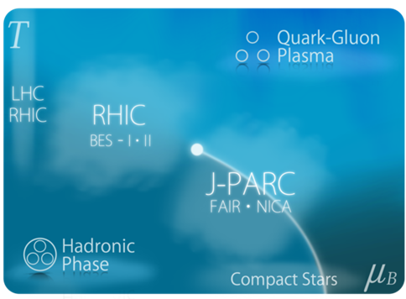

格子QCD、できたらいいな
～原子核衝突分野から見て～
原子核衝突
まるごとシミュレーション
QCD相図の決定
QCD臨界点の位置を決める

Slide 9
格子QCD、できたらいいな
～原子核衝突分野から見て～
③：できる
②：いずれは
①：絶望的
始状態の原子核なら作れる？①
Z<10程度の軽イオンなら…①
核子１個なら…
  質量③
  大きさの測定とか①
  パートン分布関数①
  １核子状態の記述①
核力②

Slide 10
格子QCD、できたらいいな
～原子核衝突分野から見て～
③：できる
②：いずれは
①：絶望的
核子-核子衝突ならいけるか？
  実時間解析の壁①
平衡系の性質
  熱力学量③
  クォーク非閉じ込めを視覚的に見たい①
  輸送係数①
  ハドロンの質量変化②
有限密度②

Slide 11
格子QCD、できたらいいな
～原子核衝突分野から見て～
③：できる
②：いずれは
①：絶望的
重イオン衝突分野に特化すれば
  レプトン対・光子生成率①
  ジェットエネルギーロス①
  ハドロン溶解温度②
  熱ゆらぎ③
  QCD臨界点①

Slide 12
格子上の場の理論
何が難しいか
なぜ経路積分か
なぜ相関関数か

Slide 13





格子QCDシミュレーションとは
例：拡散方程式
どうしてできないの？

Slide 14

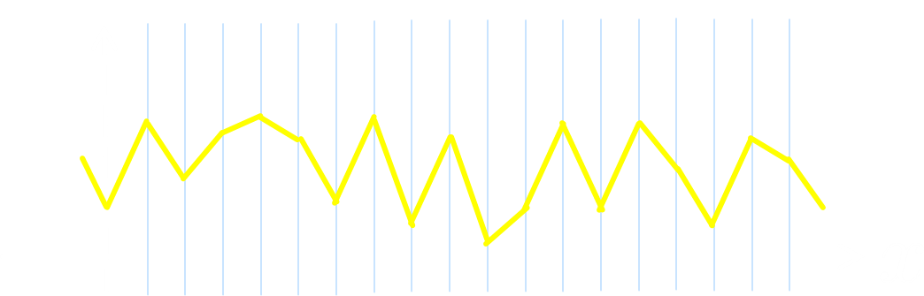

QCDは量子力学だった…
頑張れば解ける
（通常は、固有値問題を考える）

Slide 15

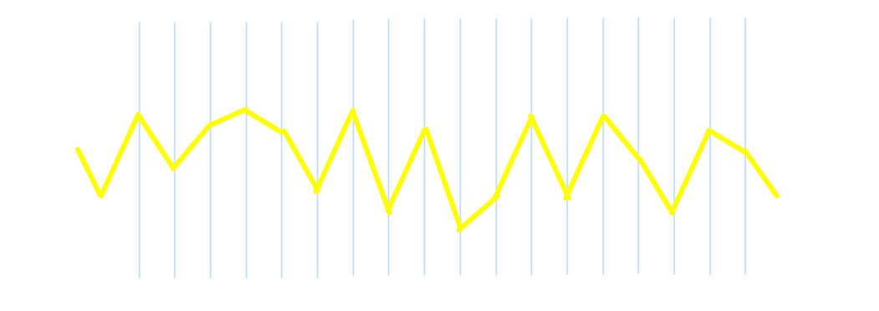
QCDは場の量子論だった…
場の量子論とは
各時空点での場φが、それぞれ波動関数の引数
例：スピン1/2
場の量子論

Slide 16

場の量子論の量子状態
連続自由度の個数を持つ連続関数
or
汎関数（連続変数を引数に持つ関数）
数値計算上で、誤差を適切に抑制しながら
時間発展を記述するのは、実質不可能

Slide 17




初期状態設定の問題
意味のある量子状態が分からない
物理的に意味のありそうな状態
真空
１粒子状態
２粒子状態
真空：不明
粒子の生成演算子：不明

Slide 18






経路積分が救いとなる？
古典力学：最小作用の原理
x₁とx₂を結ぶ経路は、
作用Sを最小にする

Slide 19


経路積分が救いとなる？
量子力学：経路積分
x₁とx₂に粒子を見出す遷移振幅は、
全ての可能な経路に対する
e^{iS/h}の重みの足し上げ
始状態と終状態は、
座標のみで指定できる。

Slide 20




経路積分が救いとなる？
場の量子論
始状態と終状態の場を指定
→遷移振幅が求まる
時空を離散化すれば
格子場の理論が完成

Slide 21


問題点
①始状態・終状態の問題
計算してもあまりおいしくない。
振る舞いが特異的
量子力学：
場の量子論：
意味のある始状態と終状態が作れない。
？
②数値積分の困難
経路ごとに位相が激しく振動
→数値積分が安定しない

Slide 22





解決策：Wick回転
虚時間(Euclid空間)への移行
御利益①数値積分可能になる
こんなことを
考えてはいけない
被積分関数が実数になる→数値的に手に負える

Slide 23




解決策：Wick回転
虚時間(Euclid空間)への移行
御利益②真空期待値が計算できる
の極限を取ると、真空状態が作れる！
始状態・終状態は何でもいいので、周期境界にしても良い！

Slide 24




演算子の真空期待値
例：調和振動子の基底状態に対する期待値
場の理論でも、格子上では
演算子の真空期待値が計算可能
期待値（相関関数）から、
物理量を抜き出す！

Slide 25
問：
平面波は低次元で解けるか？
格子QCDは、なぜいつも
４次元で数値解析するのか？
平面波等、並進不変な系を
想定すれば次元が落とせて、
計算効率を上げられるので
は？

Slide 26
一般的コメント
格子場の理論は、場の自由度を有限個に留めることで紫外発散を回避することができる
現状唯一の、場の量子論の有効な非摂動論的構築法
Wilsonは、数値解析のために場を離散化したわけではない
Wilsonは、強結合展開により閉じ込めを説明しようとした

Slide 27
ここまでのまとめ
場の量子論の実時間発展を数値的に追うのは困難
意味のある物理状態すら作れない
格子QCDは、経路積分の時空を離散化して構成
通常、Euclid空間で定式化
  御利益１：経路積分を実数化し、安定させる
  御利益２：真空期待値が計算できる
格子上で計算されるのは、基本的には演算子の相関関数。
相関関数からいかに物理量を引き出すかが勝負。

Slide 28
相関関数と物理量

Slide 29









相関関数と物理状態
π粒子生成演算子
１π粒子状態
質量の測定
エネルギー
電荷分布

Slide 30
演算子を知らなかった！
我々はハドロン状態を知らない
ーQCDの言葉でハドロンを
表現することは未だ不可能ー
エネルギー運動量テンソル演算子も分からない
格子正則化は並進対称性を破る
→EMTはNoetherカレントとして定義できない
→最近の進展：gradient flowという技法を使う

Slide 31






利用可能な演算子
例：クォーク２点擬スカラー演算子
π粒子ではないが、πと同じ量子数
の極限で
※実際の計算では、τを十分大きく取る必要あり

Slide 32


相関関数の例
Figs from C.B. Lang
http://physik.uni-graz.at/~cbl/teaching/lgtped_c.pdf
有効質量プロット
有効質量プロットに現れる
平坦領域から、質量を読み取る

Slide 33
注意点
平坦領域の決定は人為的になりがち
有効質量解析からは、与えられた量子数の最低エネルギー状態のみが決定可能
高エネルギー状態の解析は難しい
HAL-QCD Collab. 2016
多核子系など、エネルギー準位差が狭い系では細心の注意が必要

Slide 34




ハドロンの半径は解析可能か？
荷電半径が計算可能？
×P5で生成したハドロンは
座標xの固有状態ではない
○form factor

Slide 35
多重積分の実行
モンテカルロ積分
重点サンプリング
質量が軽い解析の困難
符号問題

Slide 36

経路積分
（積分変数）＝
（時空点の数）×（場の自由度）
膨大な多重積分

Slide 37


モンテカルロ積分
モンテカルロ積分
ランダムに選んだ点で被積分関数を評価→平均
積分空間

Slide 38





モンテカルロ積分
メトロポリス法（重点サンプリング）
積分空間の一部のみが積分に強く寄与する場合
ランダムな点の採集方法
必ず採用
確率 で採用
積分空間

Slide 39

経路積分の場合
積分に寄与する領域がめちゃくちゃ狭い
ランダムに評価点を選んでいると、
効率が悪くて話にならない
大きな寄与のある領域のみを
うろちょろするアルゴリズムが必要
積分空間
ハイブリッド・モンテカルロ法
（純ゲージ理論のとき：擬熱浴法）

Slide 40

モンテカルロ積分の問題点①
ハイブリッドMCの各ステップで、
の逆行列を計算する必要がある
行列の最大固有値と最小固有値の
比が大きくなるほど、計算に時間を要する
積分空間
クォーク質量を軽くしていくと計算時間が増大

Slide 41
モンテカルロ積分の問題点②
Sが複素数の場合は、
確率解釈ができないため適用不能
“符号問題”
（複素位相問題）
積分空間
実時間時間発展
有限密度(μ≠0)の場合

Slide 42
有限密度系・符号問題
μ≠0のとき、クォーク作用が複素数になる
例外
解決策
μが純虚数
μ_{u}=-μ_{d}
SU(2)_{c}系
再重み付け法、Taylor展開法
複素ランジュバン法
Lifshitz thimble法
…

Slide 43

格子間隔の決定
ゼロ質量QCDラグランジアン
パラメータはgのみ。次元量が存在しない
gと格子間隔の関係は物理量を測定して決める
クォーク質量も同様

Slide 44
有限温度数値解析

Slide 45

量子統計力学
量子統計力学のいちばん大事な式
“密度行列”
“分配関数”

Slide 46






境界条件と有限温度
時間方向の（反）周期境界条件
＝有限温度系
熱力学量の測定
エネルギー密度：
圧力：
Suzuki,2013; FloｗQCD, 2014

Slide 47






熱力学量の測定
熱力学関係式
ln ZのT、V微分を求められれば、
熱力学量が決まる
格子間隔による微分→Vと1/Tが同時に変わる

Slide 48



積分法
SU(3) YM
Boyd+ 1996
Full QCD, BW; HotQCD (2014)

Slide 49
Gradient Flowによる
エネルギー運動量テンソルの構築

Slide 50
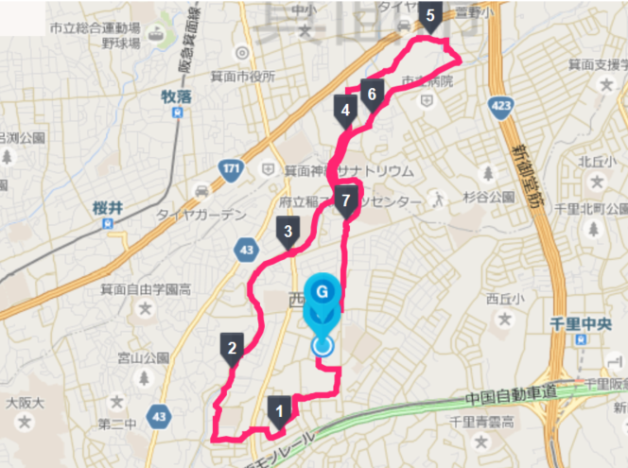
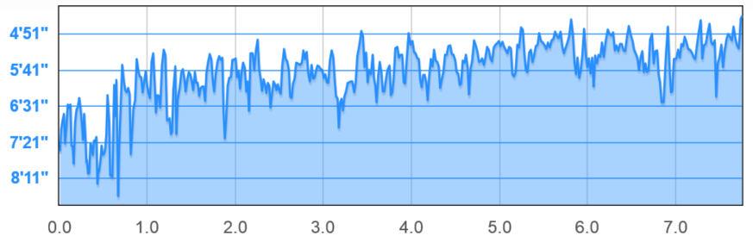

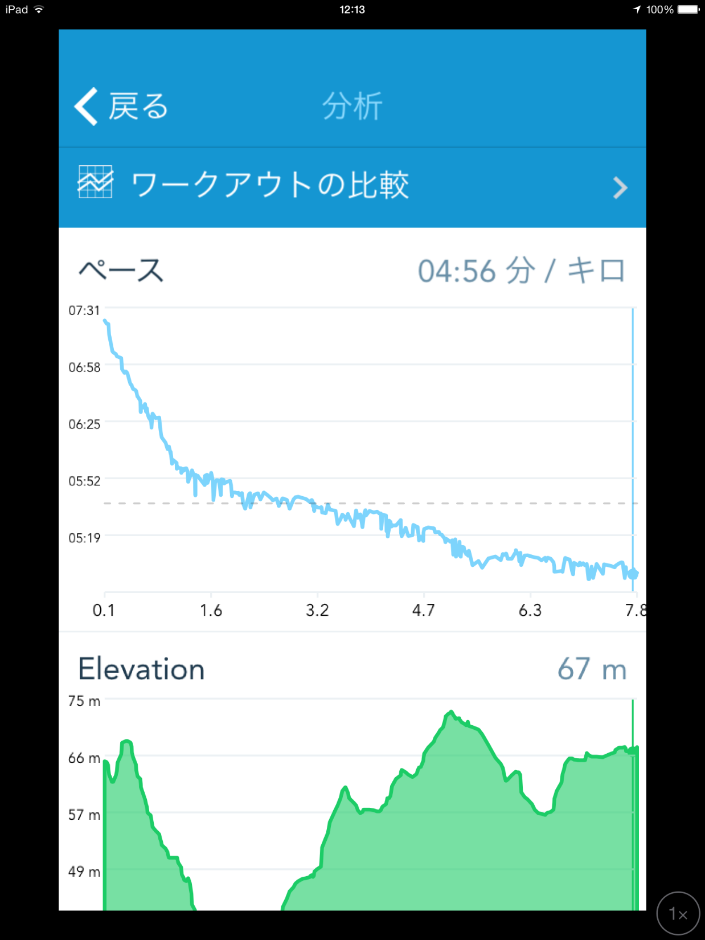

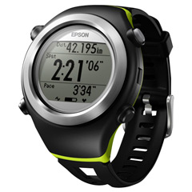
Gradient Flowとは
original data
RunKeeper

Slide 51





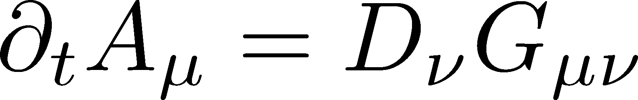
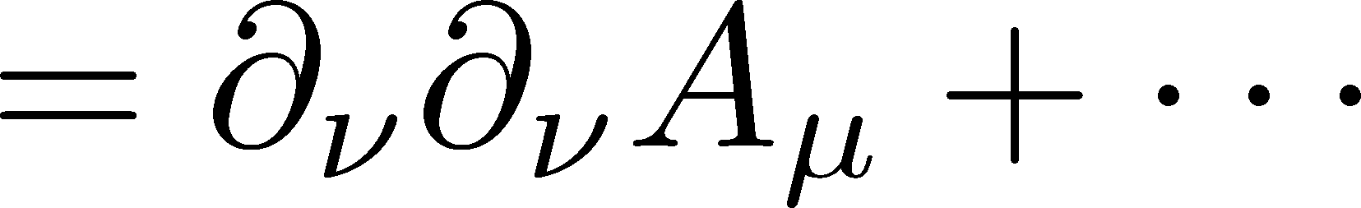
Gaussian
①
②
YM Gradient Flow
Gauge invariant version of 4-dim. diffusion equation

Slide 52
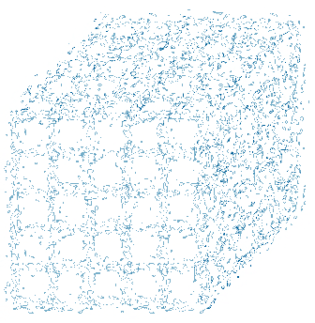
素朴なアイディア
Luscher, 2010-
Narayanan, Neuberger, 2006
Luscher, Weiss, 2011
Suzuki, 2013
粗視化
並進対称性なし
並進対称性が回復
EMTが定義可能

Slide 53
熱力学量：SU(3) Yang-Mills
FlowQCD, 2016
Error includes
statistical error
choice of t range for t→0 limit
uncertainty in aΛ_{MS}
積分法と良く一致する
統計誤差の低減 （約2000配位）
total error <1.5% for T>1.1T_{c}

Slide 54
熱力学量：N_{f}=2+1QCD
谷口+, WHOT-QCD, PRD, 2017
N_{f}=2+1 QCD, Iwasaki gauge + NP-clover
m_{PS}/m_{V} ≈0.63 with ≈physical s quark
T=0: CP-PACS+JLQCD (ß=2.05, 28³x56, a≈0.07fm)
T>0: 32³xN_{t}, N_{t} = 4, 6, ... , 14, 16
t→0 extrapolation only

Slide 55
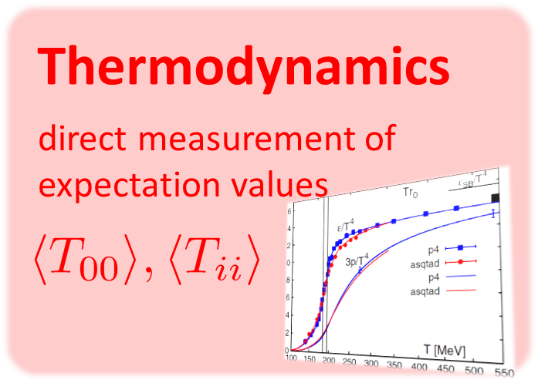
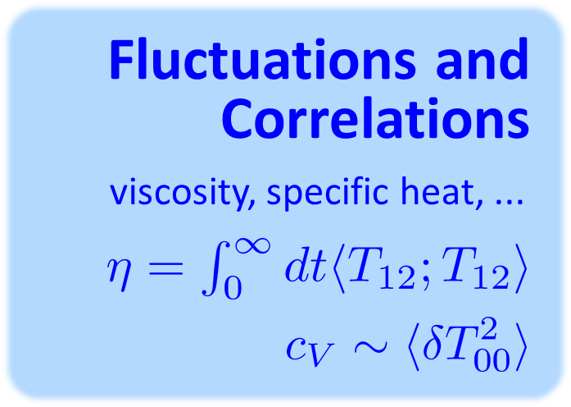
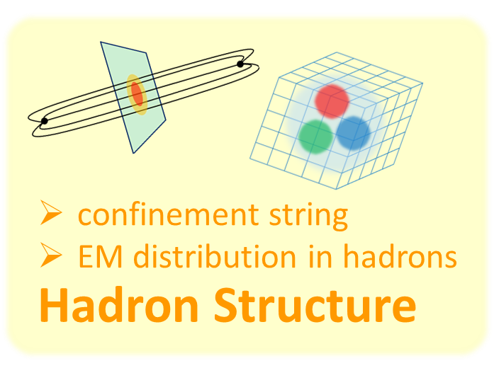
格子上のEMTの応用
格子上での、EMT解析が可能になった
相関関数、輸送係数、ハドロン内部のEM/応力分布、
非閉じ込め相転移の検証、情報削減への応用、etc., etc.

Slide 56


スペクトル関数
ρ (ω,p)
slope at the origin
peaks
quasi-particle excitation
width ~ decay rate
→ transport coefficients
Kubo formulae
shear viscosity : T₁₂
bulk viscosity : T_{mm}
electric conductivity : J_{ii}

Slide 57
スペクトル関数
T = 0
T > 0
ρ (ω,p)
ρ (ω,p=0)
有限温度のスペクトルは、真空と比べて複雑
しかし、利用可能なτは境界条件により限定される

Slide 58




虚時間相関→スペクトル
格子
動的情報
discrete and noisy
continuous

Slide 59
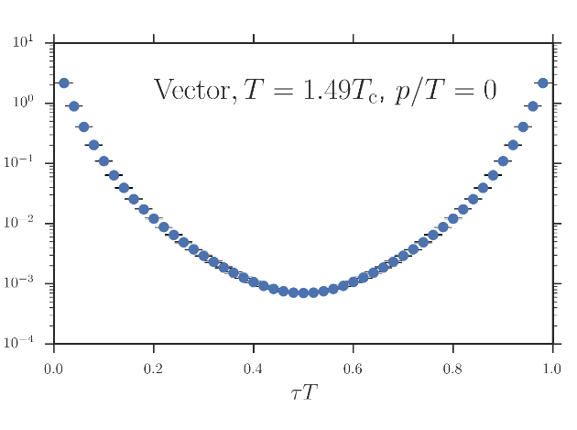

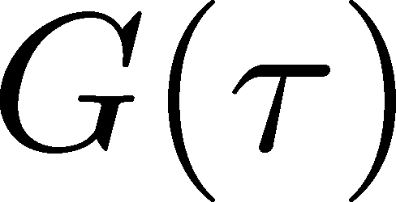

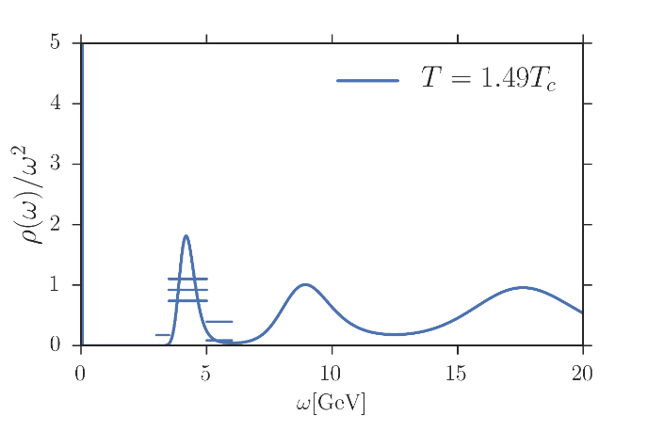
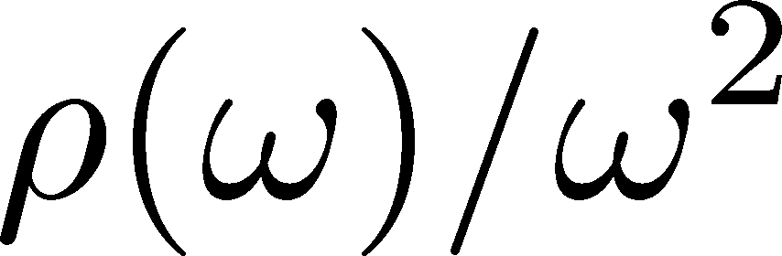
最大エントロピー法
Asakawa, Nakahara
Hatsuda, 2001
Lattice data
“ill-posed problem”
Spectral Function

Slide 60
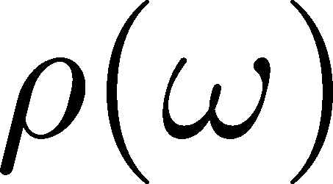
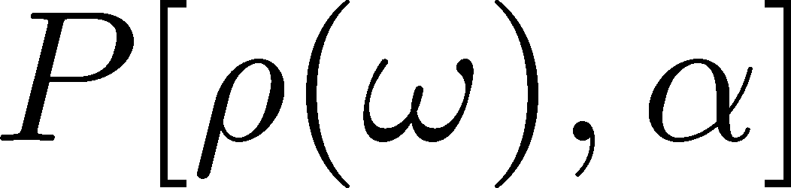
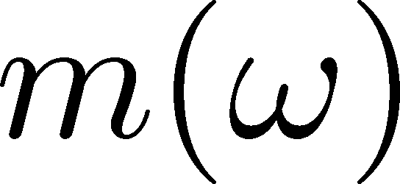
最大エントロピー法
Asakawa, Nakahara
Hatsuda, 2001
Lattice data
Bayes
theorem
Prior probability
Probability
of
Shannon-Jaynes entropy
default model
Spectral Function

Slide 61
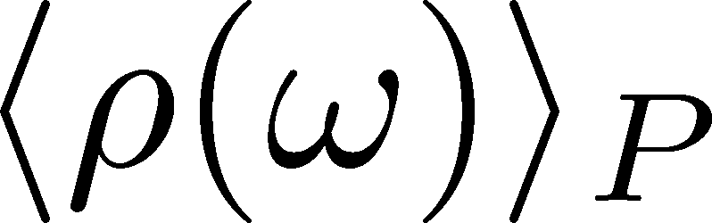

最大エントロピー法
Asakawa, Nakahara
Hatsuda, 2001
Lattice data
Bayes
theorem
Prior probability
Probability
of
Shannon-Jaynes entropy
default model
Spectral Function
expectation value
スペクトルのイメージ自体はただの期待値
定量的意味付けには、誤差解析が必要

Slide 62
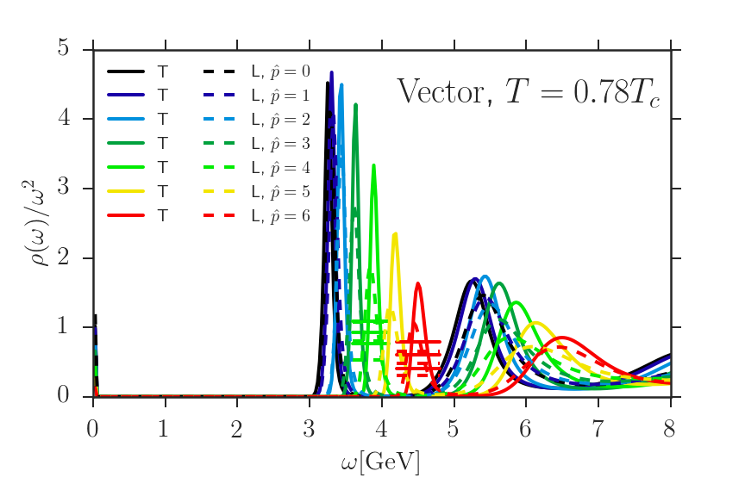
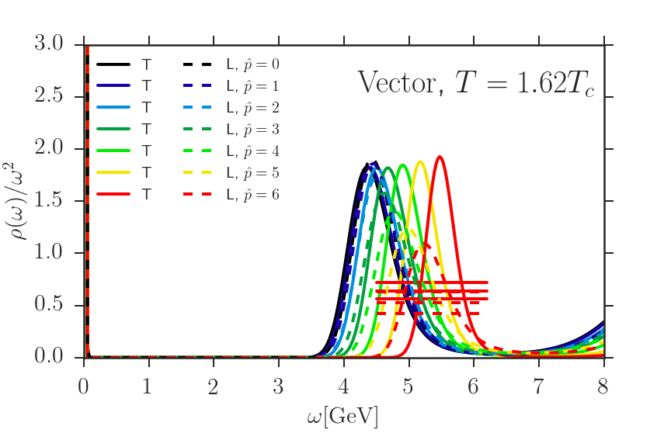

有限温度・有限運動量
チャーモニウムスペクトル関数
Ikeda, Asakawa, MK
PRD 2017
J/ψスペクトル関数
有限運動量では縦・横チャンネルを分離
媒質効果で質量増加？
分散関係は？

Slide 63
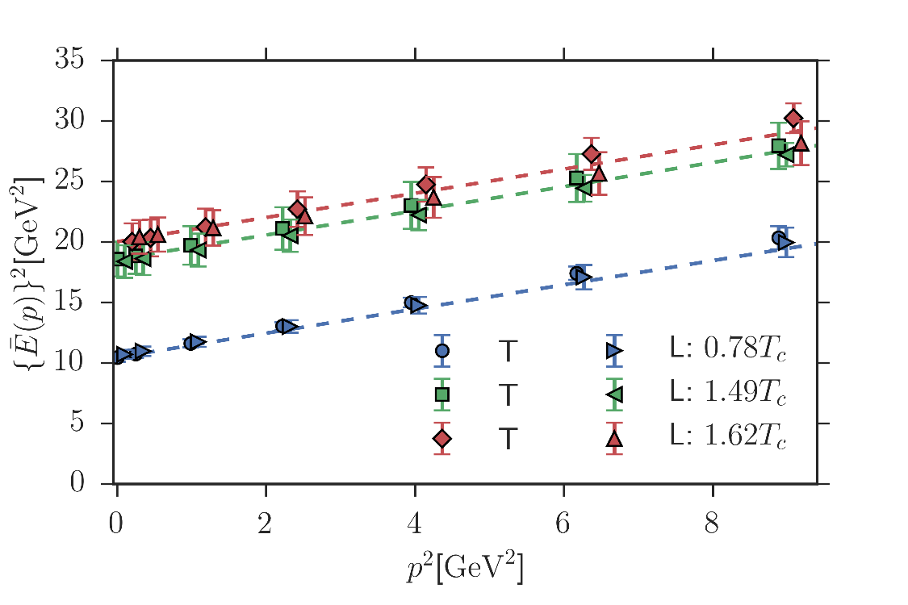

媒質中のJ/ψ分散関係
Ikeda, Asakawa, MK
PRD 2017
スペクトルのピーク位置を、誤差付きで定量的に評価した初のMEM解析
真空の分散関係
媒質効果による質量増加
J/ψの分散関係は、媒質中でも真空と変わらない！

Slide 64
その他の話題

Slide 65

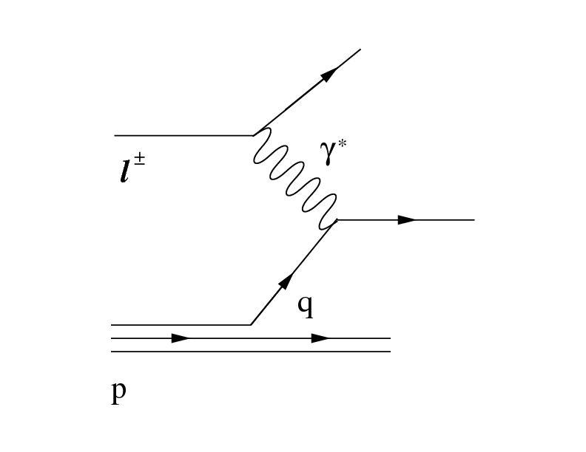

パートン分布関数
左辺は原理的には計算可能
右辺を定義するためには、クォーク数・反クォーク数演算子が必要
クォーク数と反クォーク数の差

Slide 66
ハドロン・クォークの分圧
チャームクォークの分圧
Mukherjee+, PRD2016
バリオン
メソン
クォーク
ハドロンとクォークの自由粒子（共鳴ガス）描像
高次キュムラントの情報を利用

Slide 67
媒質中のストレンジバリオン
FASTSUM Collab.
LATTICE2017; XQCD2017
Nf=2+1,m_{pi}=384MeV
温度上昇に伴い、偶パリティと奇パリティが縮退する傾向

Slide 68
媒質中のストレンジバリオン
質量の温度依存性
ハドロン共鳴ガス
模型の破綻を説明？
FASTSUM Collab.
LATTICE2017; XQCD2017

Slide 69
まとめ
格子QCDは、QCDを非摂動論に解析する現状唯一かつ強力な手法だが、定式化の都合上現れる制約も多い。
  最も基本的な観測量は、虚時間相関関数
  ハドロンの演算子を我々は知らない。
  有限密度の解析は、符号問題により困難。
格子QCDは便利な数値解析装置ではなく、意味のある物理量を引き出すためには知恵を絞る必要がある。
有効模型等を併用して議論を進めるのも重要。

Slide 70
質問コーナーより
格子QCDでこの量を計算してほしい、という物理量を挙げてください
高密度中でのバリオン質量、そこからchiral partnerの示唆
TMDやGPDといった3次元的なクォーク分布関数についての物理量を第一原理から計算してほしいです。できればx 依存性を含めて。今後のハドロン構造論において実験的にも理論的にも非常に重要で、有効理論や実験との比較や予言をすると面白いと思います。
中間子（擬スカラー、ベクター、重クォーク入りのもの等）とバリオン（オクテット＋デカプレット等）の相互作用（散乱長など）。特にη(958)と量子異常の効果なども見られるとうれしいです。
核子中のパートンの分布(PDF)、特にクォーク質量を考慮した計算
phi mesonのポール質量とスクリーニング質量を物理的なパイ中間子質量で計算してください。あとはパイ中間子の分散関係をいろいろな温度で計算してください。
あるエネルギースケールでの粒子の質量
核子やハドロンの質量は計算できると聞きますが、スピンは計算できるのでしょうか？パリティは？
クォーク、クォーコニウムのエントロピーとか自由エネルギーとか
陽子の荷電半径
散乱振幅、崩壊幅、陽子の大きさ
スペクトル関数

Slide 71
「どうして格子QCDではこの量が計算できないんだろう？」とか、「あの議論はどうなったんだろうか？」など、格子QCDに関して日頃から疑問に思っていることを挙げてください。
有限密度系などで、2つ以上の化学ポテンシャルを導入して格子QCDの計算を行うことができないと聞きました。なぜでしょうか。
格子QCDではクォーク分布関数のx依存性は計算できないとしていて、低次のモーメント計算が一般的ですが、その理由としては格子QCDにはLorentz対称性が存在しないからということを聞きましたが、本当でしょうか ?このことについてなにか改善する余地はありますか ?また、他にも格子QCDでの計算は原理的に不可能だとする物理量はありますか ?
いろいろ「計算できていない」量はあると思うのですが、それらを分類して、横軸を、日付（もしくは計算機の速度などのパラメータ）として、いつごろどの段階で、どのような量が計算可能になるか（もしくは原理的にずっと計算できないか）？がわかるような、分類表のようなものが見てみたいと思います。（できれば、のお願いです。すみません。）
符号問題の最近の議論・進展
いろいろなコラボレーション（WHOTとか）がありますが、どこの名前が一番センスあるとおもいますか？ペンネーム：雲米志亜我例（元名古屋在住）

Slide 72
「どうして格子QCDではこの量が計算できないんだろう？」とか、「あの議論はどうなったんだろうか？」など、格子QCDに関して日頃から疑問に思っていることを挙げてください。
格子上でのFermionを考える際、なぜ問題が生ずるのか
ゲージ場のChern-Simons数
格子QCDに向く物理量は何ですか。どうして向く、向かないがありますか。第一原理という点以外の観点から、どうして格子QCDの手法が注目されているのですか。
なぜ格子に分割する必要がてできたのか。格子QCDによってどんなメリットがあるのか。
格子にする利点とは何ですか？
格子によって最小に区切られている”量？もの？”は、結局何だと言えるのでしょうか。
遅い回答となり申し訳ありません。格子QCD初心者でほとんど知識がないのですが、格子QCDを用いることで計算できるようになった物理量はどんなものがあるのでしょうか。またそれからどのような物理が得られたのでしょうか。漠然とした質問で申し訳ありませんがざっくりで良いので教えていただきたいと思っております。よろしくお願い致します。

Slide 73
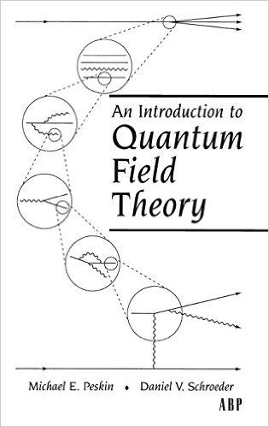

データ容量と物理
ゲージ配位
128⁴
場の理論の教科書
Peskin-Schroeder
約10MB

